Slide 1

Älykäs Aikataulutusassistentti
Tekoälyn hyödyntäminen ajanhallinnassa
Jouni Kiviperä – 2025
Notes:
Tervetuloa esitykseen! Kerron teille kehittämästäni älykkäästä aikataulutusassistentista.

Slide 2
Johdanto
Sovellus auttaa käyttäjiä hallitsemaan tehtäviä tekoälyn avulla.
Yhdistää koneoppimismallin ja Google Kalenterin.
Kehitetty Pythonilla, käyttöliittymä Tkinterillä.
Notes:
Tässä taustaa projektista – tarkoitus oli tehdä jotain konkreettista tekoälyn avulla.

Slide 3
Projektin tavoite
Tehtävien keston ennustaminen koneoppimisella.
Käyttäjäystävällinen tehtävien hallinta.
Synkronointi Google Kalenteriin.
Helppo asennus ja käyttö.
Notes:
Projektin päätavoitteena oli helpottaa tehtävienhallintaa tekoälyn avulla.

Slide 4
Käytetyt teknologiat
Python 3.10+
Scikit-learn (ML)
Pandas (data)
Tkinter (UI)
Google API (kalenteri)
Pickle (mallin tallennus)
Notes:
Teknologiat ovat ilmaisia ja hyvin dokumentoituja – tämä tekee projektista helposti toistettavan.

Slide 5
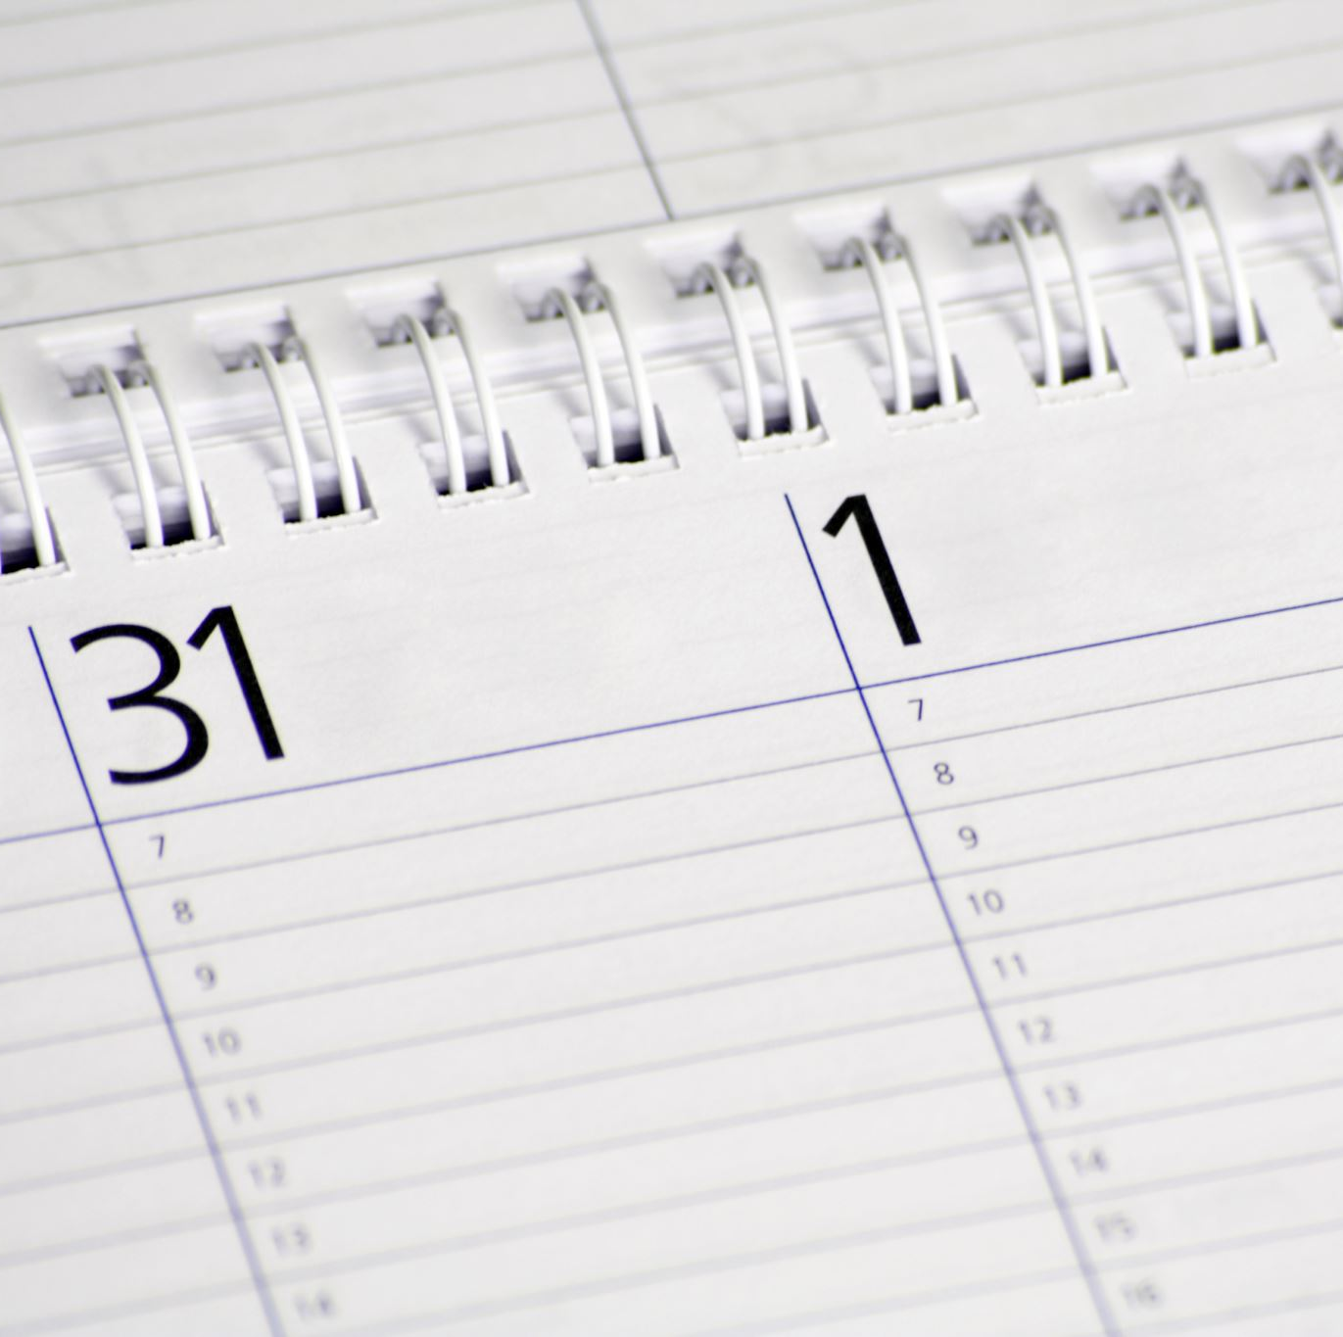
Tekoälymallin koulutus
Käytetty RandomForestRegressor-malli.
Opetusdata CSV-muodossa (mm. vaikeus, deadline, arvioitu kesto).
Tulos: Mean Absolute Error 9.88 min.
Malli tallennettiin tiedostoon model.pkl.
Notes:
Malli opetetaan käyttäjän tehtävähistorialla – kuten tehtävän vaikeus, deadline ja arvioitu kesto. Tässä käytettiin RandomForestRegressoria, joka toimii hyvin myös pienemmällä määrällä dataa. Mallin keskimääräinen virhe oli noin 9.88 minuuttia, mikä on riittävän tarkka aikataulun suunnitteluun.

Slide 6
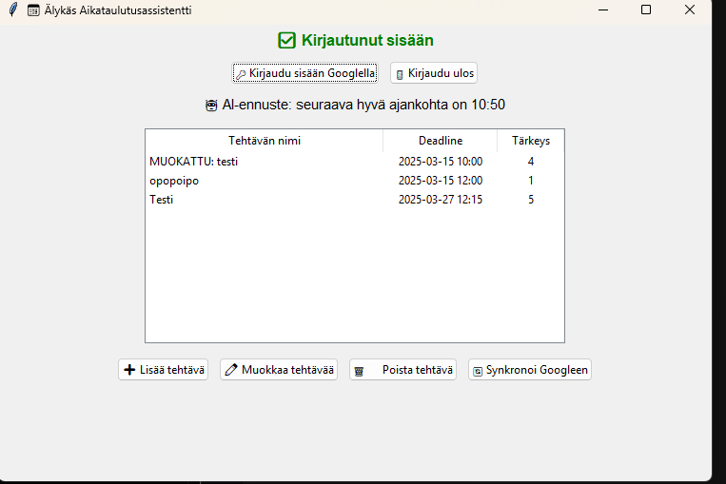
Sovelluksen käyttöliittymä
Notes:
Käyttöliittymä on toteutettu Tkinterillä, ja sen suunnittelussa keskityttiin helppokäyttöisyyteen. Testikäyttäjien palautteen perusteella käyttöliittymän painikkeiden asettelu ja ohjeistus parannettiin, mikä teki käytöstä sujuvampaa ilman erillistä opastusta.

Slide 7
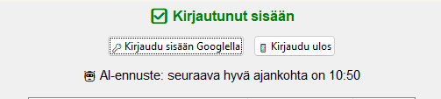
AI-ennuste käytössä
Notes:
AI antaa parhaan suoritusajan ja näyttää sen heti näkymässä.

Slide 8
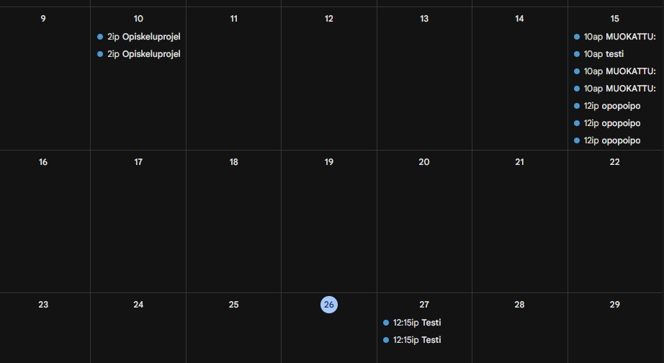
Google Kalenteri -integraatio
Notes:
Sovellus käyttää Google Calendar API:ta ja OAuth 2.0 -tunnistautumista. Kun käyttäjä antaa luvan, sovellus voi lisätä tekoälyn ehdottamat tehtävät suoraan kalenteriin. Tämä helpottaa ajanhallintaa ja vähentää päällekkäisiä varauksia.

Slide 9
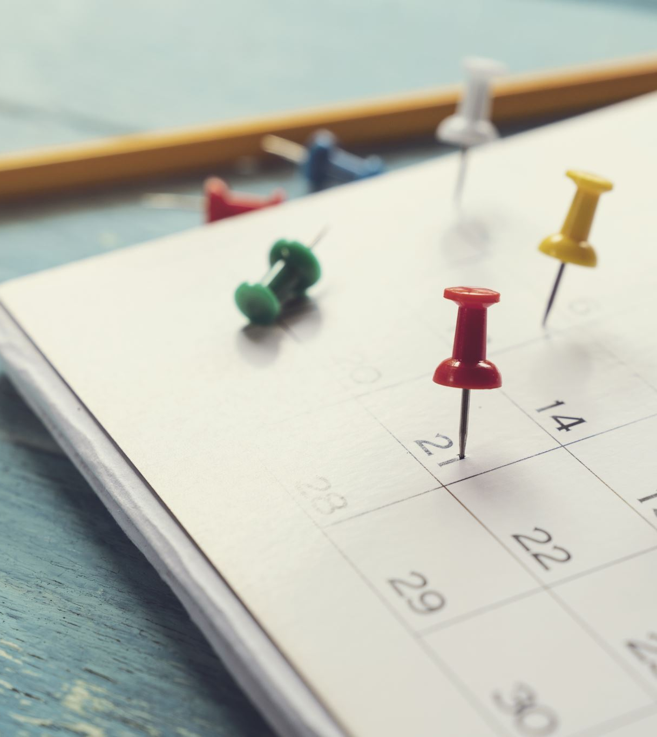
Tulokset ja yhteenveto
Sovellus toimii kokonaisuutena.
Käyttöliittymä on selkeä ja helppo käyttää.
Tekoäly auttaa priorisoimaan tehtäviä ja säästämään aikaa.
Kalenteriin yhdistäminen tekee sovelluksesta käytännöllisen.
Valmis esitystä ja jatkokehitystä varten.
Notes:
Tässä tiivistys – kaikki toimii ja projekti on valmis esitettäväksi. Voi jatkaa kehitystä myöhemmin.

Slide 10
Projektin rakenne
1. Käyttäjä syöttää tehtävän tiedot (esim. tärkeys, deadline)
2. Koneoppimismalli arvioi tehtävän suoritusajan
3. Sovellus ehdottaa sopivaa ajankohtaa
4. Tieto siirretään Google Kalenteriin automaattisesti

Slide 11
Keskeiset hyödyt käyttäjälle
✅ Tehtävien priorisointi tekoälyn avulla
🧠 Ajan säästö automaattisen arvioinnin avulla
📅 Google Kalenteri -integraatio helpottaa arkea
🖱️ Yksinkertainen ja nopea käyttöliittymä

Slide 12
Jatkokehitys ja opit
🔧 Jatkokehitysehdotuksia:
Mobiilituki (esim. selain tai puhelinsovellus)
Käyttäjäprofiilit ja personoitu oppiminen
Tehtävien palautteen keruu mallin parantamiseksi
📘 Projektin aikana opittua:
ML-mallien koulutus ja testaus (RandomForest)
Tkinter UI:n rakentaminen
Google API:n käyttö ja autentikointi

Slide 13
Kiitos!
Kysymyksiä?
Notes:
Kiitos paljon – vastaan mielelläni kysymyksiin!

